Slide 1
Programas Oro, tradicional, clásico, Plata Oro Plus y Plata Joven.
Relanzamiento de TRAE 2014.
Dra. Bertha lucia Varela Rojas.
Jefe Nacional Auditoria MP
Junio 13 2014

Slide 2







Nuestros
Planes de afiliación
Asociado.
Familiar
Colectivo

Slide 3

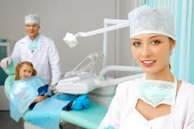
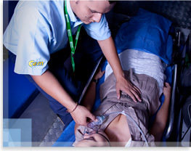
Nuestros
Productos
Medicina Integral.
Salud Oral
Coomeva Emergencias Medicas

Slide 4

NUESTROS
PRODUCTOS
PROGRAMAS

Slide 5

PROGRAMAS ANTIGUOS CONTRATO UNICO

Slide 6

CLAUSULA 1
El objeto del contrato es de cobertura Nacional.
La cobertura es la contemplada en el contrato de prestación de servicios.
Los servicios deben ser prestados por instituciones y médicos previamente adscritos a CMP

Slide 7
CLAUSULA SEGUNDA
DEFINICIONES
MATERIAL DE
OSTEOSINTESIS
COPAGO
PAGO
MODERADOR
CONTRATANTE
USUARIO
URGENCIAS
TOPE
ESTADO
COMATOSO
PERIODO
DE
CARENCIA
PLAN
TERAPIAS
ALTERNATIVAS
PYP
PROGRAMA
PREEXISTENCIAS
ATENCION
DOMICILIARIA
COLECTIVO
EXCLUSIONES
ANEXO

Slide 8
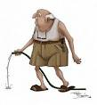

CLAUSULA 3
Edades Máximas y Mínimas de ingreso.
Desde antes de Nacer Bebe Gestante, a partir del primer día de nacidas, hasta los 59 años de edad cumplidos, en los programas Oro, Tradicional, clásico y plata
Los mayores de 60 años y hasta los 85 serán ubicados en la categoría extensión de años dorados.

Slide 9

CLAUSULA 4
COBERTURAS
Consulta descentralizada
Ayudas diagnosticas
Cirugías
Urgencias
Tratamiento medico-hospitalización
Reembolsos
Coberturas especiales (cáncer, sida, diálisis, maternidad, transplante y otros)
Odontología
Seguro de Vida

Slide 10
SEGURO DE VIDA vs MUERTE CONTRATANTE
AC SEGUROS S.A
El valor asegurado será cancelado en un plazo de 20 días hábiles posteriores a presentación de los documentos requeridos
El pago se realizará al beneficiario de Ley, en caso de que el usuario desee hacer un cambio de beneficiario deberá solicitarlo por escrito a la aseguradora
Los documentos necesarios para el tramite serán los siguientes:
Carta formal de reclamación firmada por el beneficiario
Copia autentica del registro civil de defunción
Copia de la cedula de ciudadanía del beneficiario mayores de edad
Registro civil de nacimiento del beneficiario menores de edad
Estos documentos deben ser entregados en las oficinas de la compañía de seguros en físico y no digitalizado

Slide 11
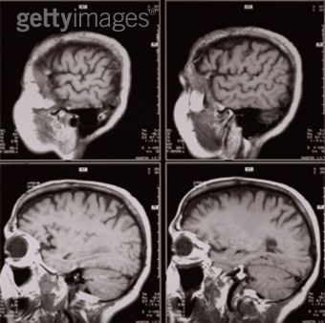


COBERTURA ENTRE EL 50%-100% DE UN
S. M. M. L. V.
COBERTURA HASTA EL 50%
DE S. M. M. L. V.
Del 1 día del 7 mes hasta el primer día del 13
Mes con excepciones.
Hasta el primer día del 7 mes.
COBERTURA DEL 100% Después Del Mes 13.
R.M.N cateterismo-hemodinamia
Estudio electro fisiológico
Hasta el primer día del 25 mes.
USUARIOS COMUNES
IPS ASINGACION .

Slide 12


Los Usuarios De Programa Oro Y Su Extensión Años Dorados Tendrán Derecho A Las Ayudas Del Numeral 2.2 Y 2.3 Una Vez Por Usuario/Padecimiento/Año/Contrato, y hasta Un Segundo Por Criterio De Auditoria Medica.
No hay proporcionalidad
El tope es por ayuda no por la suma de ayudas

Slide 13
AYUDAS DIAGNOSTICAS EN PROGRAMAS CON TOPE
CLASICO
Cubre el 100% de la ayuda sin que este 100% exceda 2 SMMLV incluyendo el medio de contraste.
TRADICIONAL
Cubre el 70% sin que este 70% exceda 1.5 SMMLV incluyendo el medio de contraste.
PLATA
Cubre el 100% de la ayuda sin que este 100% exceda 2.5 SMMLV incluyendo el medio de contraste

Slide 14

Los usuarios de los programas clásico, plata y tradicional tendrán derecho a las ayudas del numeral 2.2 y 2.3 una vez por usuario/año/contrato, y hasta un segundo por criterio de auditoria medica

Slide 15
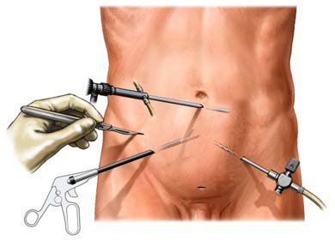
PROCEDIMIENTOS QUIRURGICOS
13 MES
QX piel
Adenoidectomia
Hernias ( excepto diafragmática y/o R.G.E)
Q.X. Gastrointestinal (excepto COLELAP )
Q.X. ginecologica ( excepto HTA, celes)
Q.X. de mama
Q.X. ortopedica ( excepto H.N.P.)
Q.X. de torax
Q.X. oftalmologica ( excepto FACO)
Q.X. nefrourologia ( excepto calculos y prostata)
Q.X. ORL ( Excepto septoplastia y amigdalas)
Trasplantes-PETSCAN

Slide 16
PROCEDIMIENTOS QUIRURGICOS
MES 19
MES 25
VASCULAR-COLELAP-UROLITIASIS
LAPAROSCOOPIA-HNP-NQX
ARTROSCOPIA-AMIGDALAS-ADENOAMIGDALA
RGE-HERNIA DIAFRAGMA
HAT-CELES-FACO-HPB
QX CARDIOVASCULAR
SEPTO POST TX
BLEFAROPLASTIA SUP. FUNCIONAL
QX PADECIMIENTOS CRONICOS-ARTROSIS
QX SENOS PARANASALES

Slide 17
SIN PERIODO DE CARENCIA
Urgencias
Trauma
Tutelas

Slide 18
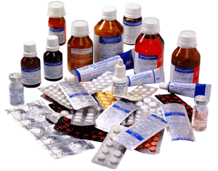
MEDICAMENTOS INTRAHOSPITALARIOS ORO
POS
No POS
H.D
INVIMA
CTC

Slide 19


COBERTURAS ESPECIALES
Cáncer
VIH-SIDA (MEDICAMENTOS INTRAHOSPITALARIOS)
Maternidad
Atención neonatal
Terapias complementarias y ALTERNATIVAS
Transplante de órganos
Ambulancia (REEMBOLSO)
Tratamiento Psiquiátrico (crisis agudas por 30 días)
Diálisis (PRIMER DIA MES 19) (TOPES NO CUBRE DIALISIS)
Nutrición Parenteral y Alimentación por Sonda.
MTOS (100% trauma y 15 SMMLV Enfermedad General)
Intoxicaciones agudas
Transfusión sanguínea (15 SALARIOS) (TOPES NO CUBRE)
Odontología
Seguro de vida

Slide 20

COBERTURA EN MATERNIDAD ORO
Oro más de 1 usuario
( 1 día del 2 mes de afiliacion)
Oro sola en el contrato
(1 día del 7 mes)
2 Ecografías de nivel II
1 Ecografía nivel III
Ilimitadas en ALTO RIESGO
Analgesia obstetrica
Atención neonatal.
Cobertura para el RN 15 días
Parto y/o cesarea

Slide 21
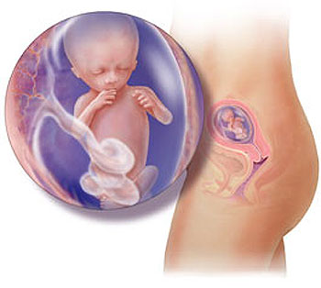
Para el ingreso de bebe gestante no se cobrara la cuota mes hasta el nacimiento. (deben cumplir con estar entre la semana 22-26 de gestación, tener EPS Con Coomeva, la madre pertenecer a programa Oro u Oro PLUS, Cumplir con los parámetros definidos en auditoria de ingreso con respecto a la ecografía nivel 3)

Slide 22
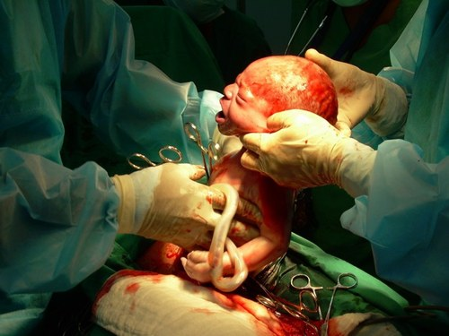

COBERTURA DEL RECIEN NACIDO ORO
HASTA DIA 15
ATENCIÓN
INTRAHOSPITALARIA

Slide 23
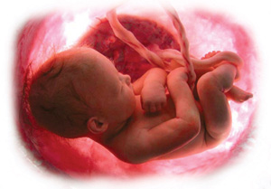
COBERTURA EN MATERNIDAD EN PROGRAMAS CON TOPES
Programas con tope cubre Examenes de Baja complejidad no eco III
Solo una usuaria en el contrato ( 1 dia del 13 mes de afiliacion)
Acompañada en el contrato 1 dia del 4 mes
Solo una mujer del contrato (Titular o cotizante) tiene derecho a la maternidad.
Puede ceder el derecho a la maternidad a otra usuaria solo por vez unica
Parto y/o Cesarea
No Atención neonatal

Slide 24

COBERTURA ODONTOLOGICA
Programa Oro

Slide 25
EXCLUSIONES CLAUSULA 6 ORO
EXCLUSIONES
Preexistencias-congenitas-inmunologicas-estudios alergicos-infertilidad-feto-abortos provocados-qx estetica-amniocentesis-cordocentesis-pruebas cruzadas con fines transfusionales en programa con topes
Septoplastia no tx-polisomnografia-estudios de sensibilidad y vacunas y autovacunas-cirugia estetica y complicaciones-lentes-cirugia refractiva-elementos de uso desechable-dialisis para programa con topes, medicamentos hemoderivados
Tope de stent-coils-implante coclear-audifonos
Elementos desechables-dialisis crónica-elementos protésicos y ortesicos-tratamiento qx del ronquido-polisomnografia
Protesis-ortesis-marcapasos-mamoplastia-rinoplastia
Medicamentos hemoderivados-tope de sangre

Slide 26
EXCLUSIONES CLAUSULA 6 ORO
Ayudas Dx Procesadas en el exterior-autolesiones-trauma Sin Consulta En La 1 Semana De Ocurrido El Evento-complicaciones Por Negligencia-altas Voluntarias, Estudios que puedan llevarse en forma ambulatoria, continuidad de tratamientos no iniciados por Coomeva
Estados comatosos irreversibles-concepto auditoria medica pertinencia-intentos suicidas, procedimientos en fase de experimentación o técnica novedosa-ordenamientos de médicos no adscritos a la red de servicios exclusivos de enfermería
Tratamiento y pruebas psicológicas –psicoanalisis-tec
Recuperación de órgano transplantado-experimentacion-chequeo ejecutivo
Consumo voluntario de sustancias alucinógenas-lesiones originadas por deporte de alto riesgo
Medicamentos uso ambulatorio—analgesia post qx con catéter peridural

Slide 27
CLAUSULAS 7-8-9
CLAUSULA 7
Reconocimiento de antigüedad cuando hay traslados de otros PAS conservando la aplicación de preexistencias
CLAUSULA 8
Duración del contrato es por un año, se prorroga si no se reporta novedad con 30 días previo a la expiración
Si el contratante ha incumplido las obligaciones no se prorroga automáticamente
CLAUSULA 9
Tarifas de pago , copagos y cuotas moderadoras, pago de tarifas por grupo etareo

Slide 28

CLAUSULA 10 CAUSALES DE TERMINACION UNILATERAL DEL CONTRATO
Notificar por escrito al contratante.
Incumplimiento de obligaciones (durante dos meses continuos.
Cuando se compruebe inexactitud, omisión, falsedad o reticencia de las declaraciones de estado de salud del contratante.
Cuando se comprueben actos de violencia, injuria o maltrato por parte del contratante.
Utilización injustificada o mala utilización del servicio.
Cesión del carnet a otras personas
Muerte del contratante
Retiro voluntario anunciado

Slide 29

CLAUSULA DECIMO PRIMERA OBLIGACIONES DEL CONTRATANTE Y/O DE LOS USUARIOS
Obligaciones del usuario
Estar afiliados al pos (régimen contributivo).
Diligencia declaración de estado de salud.

Slide 30

CLAUSULA DECIMO SEGUNDA, RESOLUCION DE CONTROVERSIAS EN CUANTO A PREEXISTENCIAS Y EXCLUSIONES

Slide 31

CLAUSULA 13 CONDICIONES GENERALES
Suministro de directorio de profesionales e instituciones adscritos por parte Coomeva al contratante.
Es responsabilidad de los prestadores adscritos las consecuencias que se deriven de la prestación.
CMP no se responsabiliza de las deficiencias en la prestación del servicio que surjan como consecuencias de la alteración del orden publico.
Recuperación prejuridica en caso de mora de las cuotas pactadas por Coomeva contra el contratante.
Reembolso de servicios por parte del Contratante a CMP Cuando A 90 Días Se Comprobase Preexistencia, Aun Habiendo Autorización Previa.
Concepto de auditoria medica es determinante para emitir las autorizaciones de los servicios.
Beneficio Tarifario Al Asociado a La Cooperativa.
Merito ejecutivo para efectos de cobro.
Autorización de Coomeva para consulta de solvencia económica del contratante.

Slide 32



PLAN SALUD CLASICO SURAMENRICANA.

Slide 33
PLAN SALUD CLASICO SURAMERICANA.
EXCLUSIONES DE SURA
Alcoholismo
Defectos de refracción ocular
Cirugía Bariatrica para obesidad
Alteraciones de ATM
Escleroterapia
Pomeroy-Vasectomia
COBERTURA COOMEVA
Alcoholismo eventos de urgencias
Queratocono
Qx Obesidad todas las técnicas
Disfunción de ATM
Escleroterapia
Pomeroy-Vasectomia

Slide 34
PLAN SALUD CLASICO SURAMERICANA.
EXCLUSIONES DE SURA
Lesiones por consecuencia de guerra civil, fusión nuclear.
PERIODO DE CARENCIA
Septo funcional no TX, hernia umbilical-inguinal y epigástrica (3 años)
Reemplazo de prótesis hasta 3 años después de haberla puesto
COBERTURA COOMEVA
Trauma independiente del origen excepto suicida
PERIODO DE CARENCIA
Septo funcional no TX, hernia umbilical-inguinal y epigástrica (3 años y 1 año)
Reemplazo sin limite de frecuencia por pertinencia

Slide 35


Plus
Diseñado: para las poblaciones del sector empresarial y/o individuales que cuenten con las posibilidades económicas para adherirse a un plan de beneficios en salud completo y con la comodidad, el confort y la mejor atención tanto en servicio como en coberturas, de las cuales se destacan las siguientes:

Slide 36

CLAUSULA 6
Consulta descentralizada
Ayudas diagnosticas
Cirugías
Urgencias
Tratamiento medico-hospitalización
Reembolsos
Coberturas especiales (cáncer, sida, diálisis, maternidad, transplante y otros)
Odontología
Seguro de Vida

Slide 37
CLAUSULA SEXTA COBERTURAS ORO PLUS
100% por modalidad reembolso
Coberturas de ayudas dx
Consulta especialista por fuera de la red hasta 5/usuario/año contrato

Slide 38
AYUDAS DIAGNOSTICAS EN EL ORO PLUS 1 DIA DEL CUARTO MES
ELECTRODX
MEDICINA NUCLEAR
TAC
ECOCARDIOGRAMA
RX MAS CONTRASTE
ENDOSCOPIA
DENSITOMETRIA

Slide 39
AYUDAS DX 1 DIA DEL 13 MES ORO PLUS
Estudios vasculares complejos
Estudios hemodinámicos
Estudios electrofisiología
RMN
Cateterismos cardiacos
Laparoscopia y artroscopia

Slide 40
CIRUGIAS
4 MES
QX piel (excepto las de la clausula 8 de exclusiones)
Adenoidectomia
Hernias ( excepto diafragmática y/o R.G.E)
Q.X. Gastrointestinal (excepto COLELAP )
Q.X. ginecologica ( excepto HTA, celes)
Q.X. de mama
Q.X. ortopedica ( excepto H.N.P.)
Q.X. de torax
Q.X. oftalmologica ( excepto FACO)
Q.X. nefrourologia ( excepto calculos y prostata)
Q.X. ORL ( Excepto septoplastia y amigdalas)

Slide 41
CIRUGIAS ORO PLUS MES 13-MES 25
Vascular-colelap-urolitiasis
Laparoscopia-hnp-nqx-cardiovascular
Artroscopia-amigdalas-adenoamigdala
Rge-hernia diafragma-mhos
Hat-celes-faco-hpb-tunel carpo
Transplantes
Septo post tx
Blefaroplastia sup. Funcional
Qx padecimientos cronicos-artrosis
Qx senos paranasales

Slide 42

COBERTURA EN MATERNIDAD
5 Ecografías de nivel II
1 Ecografía nivel III
1 Ecografía 3D
A partir del primer día del 2 mes
Amniocentesis y cordocentesis
Cobertura para el RN 30 días
Parto y/o cesárea
(analgesia obstétrica epidural)

Slide 43

COBERTURAS ESPECIALES
Cáncer
SIDA: 100% ilimitado complicaciones hospitalarias y tratamiento ambulatorio hasta 20 SMMLV
Medicamentos coadyuvantes para cáncer: 20 SMMLV
Terapias complementarias
Transplante de órganos
Ambulancia Terrestre (50% de 1 SMMLV) - aérea (15 SMMMLV)
Hospitalización Psiquiátrica: 60 días
Diálisis
Consulta Nutricionista, Nutrición Parenteral y Alimentación por Sonda.
Cirugía Laser, Terapia Laser
Lesiones por Deporte de Alto Riesgo
Renta Diaria por Hospitalización 97.900 (CONTRATANTES)

Slide 44

COBERTURAS ESPECIALES
Material de Osteosintesis, Protesis, Ortesis: 100% hasta 50 SMMLV
Intoxicaciones agudas
Habitación Individual (Suite)
Transfusión sanguínea: 100%
Odontología
Oxigeno ambulatorio
Seguro de Vida
Enfermera Acompañante (Pcte hospitalizado en institución) menores de 12 años y mayores de 60 años.

Slide 45
EXCLUSIONES CLAUSULA 8 ORO PLUS
Tumores benignos de piel-nevus-acantosis nigricans-acrocordón-molusco-uñas y cuero cabelludo
Insumos como banda y balón intragastrico-vacunas-lio distinto al convencional-implantes osteointegrados-plasmaferesís
Bulimia-anorexia-curas de reposo
Estudios orientados al feto distintos de amniocentesis y cordocentesis
Medicamentos sin registro INVIMA
Autovacunas

Slide 46
EXCLUSIONES CLAUSULA 8 ORO PLUS
Ayudas dx procesadas en el exterior- autolesiones-trauma sin consulta en la 1 semana de ocurrido el evento-complicaciones por negligencia
Complicaciones por alta voluntaria-concepto auditoria medica pertinencia-continuacion de tto no iniciado por MP-servicios exclusivos de enfermeria
Tratamiento Y Pruebas Psicologicas –PSICOANALSIS-TEC
Recuperacion de organo transplantado-experimentacion-chequeo ejecutivo
Consumo voluntario de sustancias alucinogenas
Medicamentos uso ambulatorio—analgesia post qx con cateter peridural

Slide 47

CUALES SON LAS DIFERENCIAS ENTRE EL PROGRAMA ORO PLUS Y ORO?
ORO PLUS
ORO

Slide 48


Slide 49

Este programa ha sido diseñado para la población joven, hasta los 35 años que están empezando a adquirir responsabilidades laborales e iniciando una familia, las coberturas esta enfocadas en las actividades que este tipo de población emprenden día a día, busca mantener un habito de prevención de enfermedades.

Slide 50


PROGRAMA
Plata Joven
Para quienes empiezan a tomar decisiones saludables, un programa con coberturas especiales para jóvenes hasta los 35 años.
100%
100%
100%
Consulta Medica General
Consulta Especializada
Consulta Medicina Alternativa
Físicas, Respiratorias, Ocupacionales, Fonoaudiología, Lenguaje, Psicoterapia, Rehabilitación cardiaca, Terapia esclerosante.
Consulta Domiciliaria
Consulta Nutrición y Psicológica
Bioenergética, homeopática, neural (20 sesiones al año)
Acupuntura, terapia con filtros (40 sesiones al año)
CONSULTAS
TERAPIAS
TERAPIA ALTERNATIVA
ILIMITADAS

Slide 51
PROGRAMA
Plata Joven
100%
100%
Servicio Odontológico (urgencias, manejo de dolor, 1 control preventivo, 1 consulta especialista, radiografía periapical en urgencias, laboratorio clínico, anestesia general)
Procedimientos Diagnostico especializadas
Procedimientos diagnósticos no especializados de baja complejidad
Procedimientos Diagnósticos complejos
Ayudas Diagnosticas Intrahospitalarias hasta 5 SMLV
Reembolsos
Ambulancia: Terrestre : 3 veces al año hasta el 50% de 1 SMLV, Aérea: 1 vez al año hasta 15 SMLV
AYUDAS DIAGNOSTICAS
SERVICIOS ADICIONALES
ASISTENCIA EN EL EXTERIOR
A través de Assist Card hasta 15.000 Dólares, Máximo 90 días.

Slide 52
PROGRAMA
Plata Joven
100% Hasta el tope
100% Hasta el tope
Gastos Hospitalarios hasta tope 2.484.300
Honorarios Médicos hasta tope 2.863.200
Habitación Hospitalaria hasta $ tope 136.800
Hospitalización UCI tope (30 días)-431.600 usuario/año/contrato
Hospitalización Estado de Coma (30 días, topes )
Hospitalización Psiquiátrica (20 días)
Consulta y atención obstétrica
Urgencias y hospitalización (topes)
Ayudas Diagnosticas: 3 eco nivel 2, 1 eco nivel 3
Atención Neonatal (10 días atención intrahospitalaria) (topes)
URGENCIAS Y HOSPITALIZACIÒN
MATERNIDAD

Slide 53
PROGRAMA
Plata Joven
Material de Osteosíntesis: hasta 5 SMLV
100%
Diálisis renal: padecimientos reversibles ilimitado (8mes)
Cáncer: Tto hospitalario (hasta los topes) ambulatorio hasta $ 3.115.900
Sida: Tratamiento intrahospitalario para urgencias y hospitalización hasta los topes para Tto ambulatorio con antiretrovirales hasta 10 SMLV
Transfusión de Sangre: 100% ilimitado
Transplante de órganos: Todos los científicamente aprobados, no incluye consecución, ilimitado, hasta $ 3.736.900 (MES 25)
Trastornos congénitos y genéticos: Cobertura gastos médicos quirúrgicos 100% hasta 2 SMLV (25)
Lesiones ocasionadas por deporte de alto riesgo: hasta los topes de hospitalización
COBERTURAS ESPECIALES

Slide 54

Los Topes De Atención Neonatal tienen tope independiente de la madre.
Los topes de honorario medico y gastos clínicos son por Evento/Usuario/Mes/Contrato. Ejemplo

Slide 55
AYUDAS DX PLATA JOVEN 1 DIA DEL CUARTO MES
ELECTRODX
MEDICINA NUCLEAR
TAC
ECOCARDIOGRAMA
RX MAS CONTRASTE
ENDOSCOPIA
DENSITOMETRIA

Slide 56
AYUDAS DX PLATA JOVEN 1 DIA DEL 25 MES
Estudios vasculares complejos
Estudios hemodinámicos
Estudios electrofisiología
RMN
Cateterismos cardiacos
Laparoscopia y artroscopia

Slide 57
CIRUGIAS
7 MES
QX piel (excepto las de la clausula 8 de exclusiones)
Adenoidectomia
Hernias ( excepto diafragmática y/o R.G.E)
Q.X. Gastrointestinal (excepto COLELAP )
Q.X. ginecologica ( excepto HTA, celes)
Q.X. de mama
Q.X. ortopedica ( excepto H.N.P.)
Q.X. de torax
Q.X. oftalmologica ( excepto FACO)
Q.X. nefrourologia ( excepto calculos y prostata)
Q.X. ORL ( Excepto septoplastia y amigdalas)

Slide 58
CIRUGIAS PLATA JOVEN MES 13-MES 18.
Vascular-colelap-urolitiasis
Laparoscopia-HNP-NQX-safeno
Artroscopia-amigdalas-adenoamigdala
RGE-hernia diafragma-mhos
HAT-celes-faco-HPB-tunel carpo
Cardiovascular
Septo post-tx-hemodinamia
Blefaroplastia sup. Funcional
Qx padecimientos cronicos-artrosis
Qx senos paranasales

Slide 59
CIRUGIAS PLATA JOVEN MES 25.
Transplante de Órganos
TOPE
Transtornos Congénitos y Genéticos
Hasta: 2 SMMLV

Slide 60

NUESTROS
PRODUCTOS

Slide 61



COBERTURAS A PARTIR DEL PRIMER DIA DE AFILIACIÓN
Urgencia por accidente o trauma reciente (no mayor a 24 horas)
Urgencias por enfermedad común.
100%
Copago por Enfermedad Común $ 19.800 (incluido IVA)
Copago por Accidente o trauma$ 0
Médico General
Especialistas:
Ginecología y Obstetricia
Otorrino
Medicina Interna
Dermatología
Traumatología
Psiquiatría
Pediatría
ILIMITADAS
Copago Medico General $ 7.700 Incluido IVA
Copago Especialista $ 11.500 Incluido IVA

Slide 62



Endoscopia Digestiva 100% hasta 1 SMLV
Coberturas a partir del
Primer día del 5 mes de afiliación
Copago $ 18.900 (Incluido IVA)
Coberturas a partir del
Primer día de afiliación
Sin Copago
Ayudas diagnosticas intrahospitalarias
Hospitalización tto médico por urgencia, habitación sencilla
Gastos hospitalarios y honorarios médicos
Hospitalización tto Qx por urgencia, habitación Sencilla
Gastos hospitalarios y honorarios médicos/ Qx

Slide 63
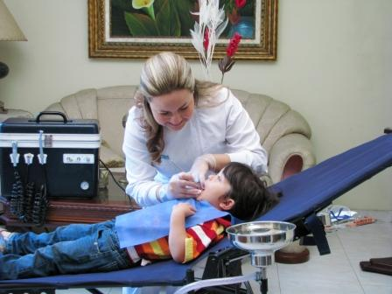
URGENCIA ODONTOLOGICA DOMICILIARIA
El programa Tradicional Especial incluye el servicio de Urgencias Odontológicas Domiciliarias, el cual le brinda la posibilidad de recibir atención profesional en la comodidad de su hogar, sitio de trabajo o en el lugar donde se encuentre, los 365 días del año 24 horas al día.
Cali
Medellín y Rionegro
Bogota
Barranquilla
Cartagena
Ciudades de Cobertura

Slide 64

COBERTURAS A PARTIR DEL 2 MES DE AFILIACIÓN
Audífonos: 2 convencionales, hasta 5 SMLV
Calzado Ortopédico: 2 pares hasta 1 SMLV
Malla eventorrafia: ilimitado
Prótesis Ocular: 2 unidades hasta 5 SMLV
Prótesis Ortopédica: 100% hasta 5 SMLV
Válvulas: 2 unidades hasta 10 SMLV
Lentes Intraoculares: 2 unidades hasta 10 SMLV
Medias Elásticas: 100% hasta 4 pares
Corsés, inmovilizadores y collares ortopédicos: 100% hasta 1 SMLV
Silla de ruedas: alquiladas, 100% hasta 1 SMLV
Lentes de contacto: 2 pares hasta ½ SMLV
Stent y coils: 100% hasta 10 SMLV

Slide 65

Cobertura de Maternidad
Reembolsos: Igual o superior al 10% de un (1) SMMLV conforme a las coberturas del servicio y a las tarifas de Coomeva M.P. S.A.
Transfusiones de sangre y sus derivados: (incluye procedimiento no incluye consecución) 100% hasta 5 SMLV, a partir del primer día.
Trastornos congénitos y genéticos: 100% hasta 2 SMLV, a partir del primer día del mes 25 de afiliación.
Para todas las Usuarias del contrato
A partir del 2 mes de afiliación
Laboratorio Clinico
3 ecografías nivel II
Parto Normal o Cesárea, a partir del primer día del mes 10
Anexo Ayudas Diagnosticas Solo aplica para colectivos
Los anexos para ayudas diagnosticas podrán adquirirse por un valor adicional al programa con varias opciones
Ayudas Diagnosticas No especializadas con y sin tope
Ayudas Diagnosticas Especializadas con y sin Tope
* Ayudas Diagnosticas Especializadas: Laboratorio con valor superior a $47.900 e imaginologia por encima de $116.000
* Ayudas Diagnosticas No Especializadas: Laboratorio con valor Inferior a $47.900 e imaginologia por debajo de $116.000

Slide 66
TARIFAS
*Sin IVA

Slide 67
Anexo Ayudas Diagnosticas
No Especializadas Con Tope
No Especializadas Sin Tope

Slide 68
Anexo Ayudas Diagnosticas
Especializadas Con Tope
Especializadas Sin Tope

Slide 69
Valor del Copago $4.500 Con IVA

Slide 70


Slide 71

1 ENERO 2014
Pago de Copago único en urgencias, DESAPARECE el cobro de copagos para laboratorio clínico de URGENCIAS y de otras ayudas diagnosticas de URGENCIAS. El copago y pagos moderadores de laboratorio clínico y ayudas diagnosticas ambulatorias SE CONSERVA IGUAL. Para hacer efectivo esta directriz es necesario realizar comunicación a los prestadores para que omitan estos cobros a partir del 1 de Enero del 2014.

Slide 72
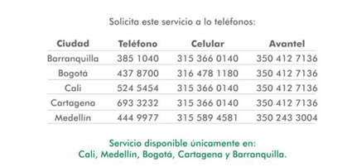
Urgencias odontológicas domiciliarias, este servicio es prestado por CEM en Cali, Bogotá, Medellín, Barranquilla y Cartagena utilizando las mismas líneas de contacto telefónico, para todos los usuarios de Coomeva Medicina Prepagada (MI, CEM y SAO) sin ningún costo adicional, sin copagos, disponible 7 días las 24 horas en el lugar donde se encuentre el usuario, sujeto al área de cobertura de CEM.

Slide 73

Asistencia por Convalecencia, servicio prestado a través de IKE asistencia, este es exclusivo para usuarios Oro y Oro Plus; consiste en prestar 3 tipos de asistencias que se detallan a continuación junto con las condiciones:
Tope de 2 eventos anuales por servicio y por usuario año
Se activan después de 5 días de incapacidad y se debe programar con 24 horas
Estos servicios se prestan en todo el País y en las ciudades donde no haya cobertura se realiza rembolso (ver archivo con detalle).
La línea para solicitar el servicio desde Bogotá 6517033 y resto del País 018000112472
No son servicios asistenciales

Slide 74

Gracias
por su atención

